Slide 1
KHAI TRIỂN TAYLOR

Slide 2
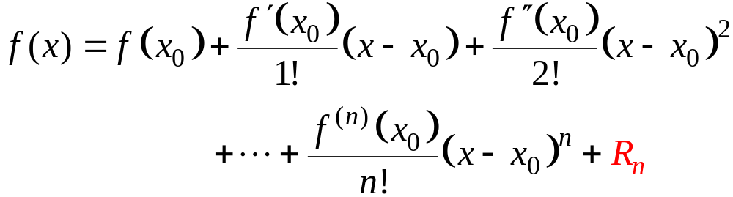
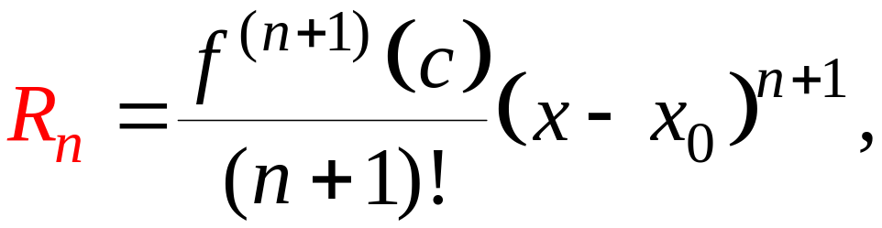
Công thức khai triển Taylor với phần dư Lagrange
f có đạo hàm cấp n +1 trong (a, b) chứa x₀:
c nằm giữa x và x₀
(khai triển Taylor đến cấp n trong lân cận x₀)

Slide 3
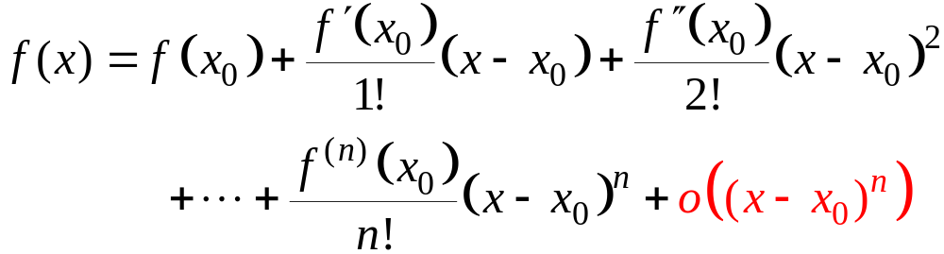
Công thức khai triển Taylor với phần dư Peano
f có đạo hàm cấp n tại x₀:
Phần dư Peano.
x₀ = 0: khai triển Maclaurin.

Slide 4
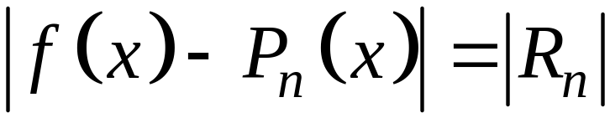

Ý nghĩa của khai triển Taylor
f (x): biểu thức phức tạp
⇒ cần tìm 1 hàm số đơn giản hơn và gần bằng f (x) để thuận tiện trong tính toán.
Hàm đơn giản nhất là đa thức.
: sai số
là đa thức khai triển Taylor của
f trong lân cận của x₀.

Slide 5
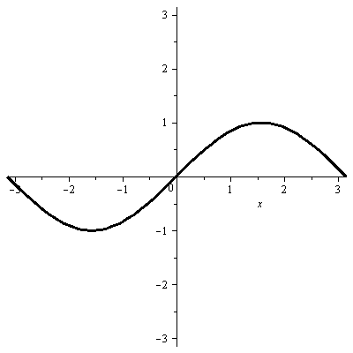
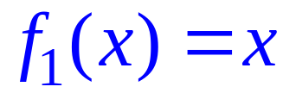
f(x) = sinx

Slide 6
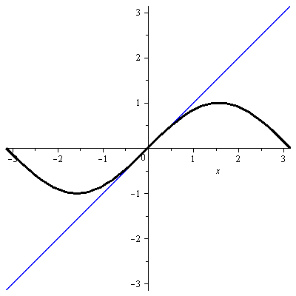
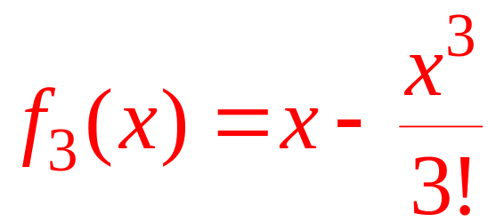
f(x) = sinx

Slide 7
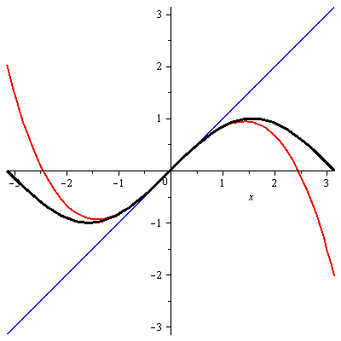
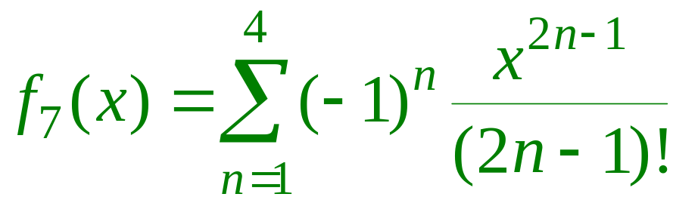
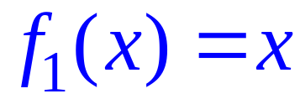
f(x) = sinx

Slide 8
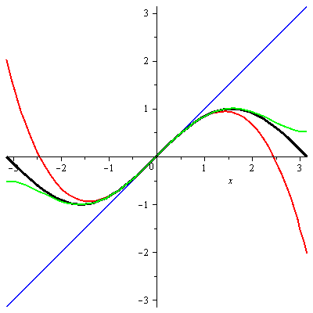
f(x) = sinx

Slide 9
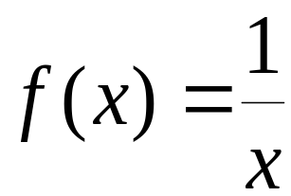
Ví dụ 1.
Tìm khai triển Taylor đến cấp 3 trong lân cận x = 1 cho
(khai triển f thành đa thức theo lũy thừa của (x – 1) đến (x – 1)³)
Với phần dư Peano, chỉ cần tính đến đh cấp 3.
Với phần dư Lagrange, phải tính đến đh cấp 4.

Slide 10
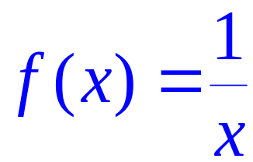
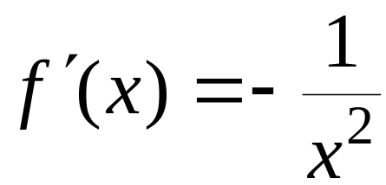
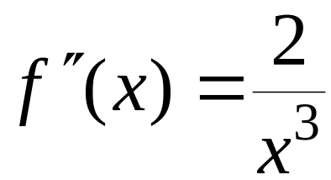
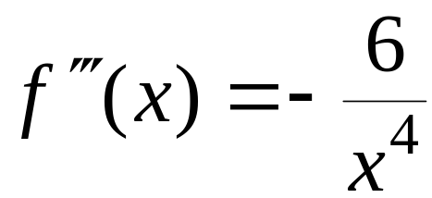
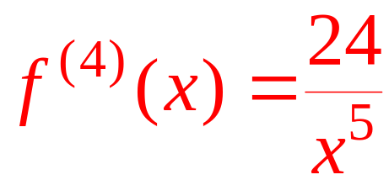
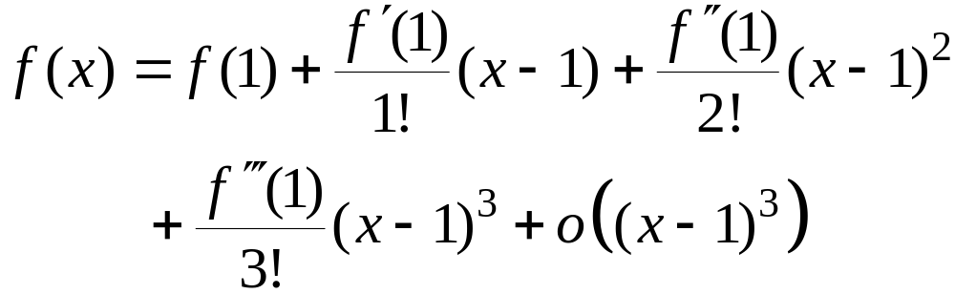
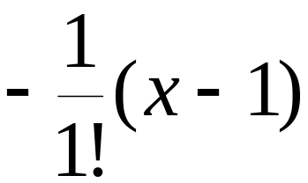
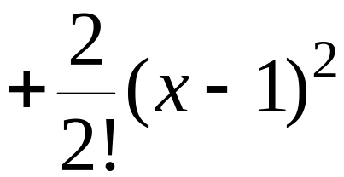
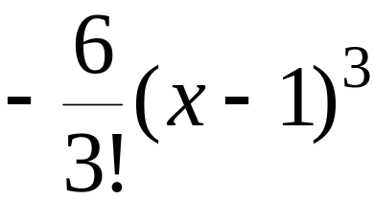
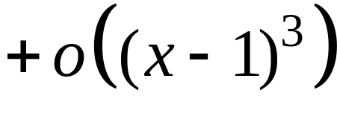



Slide 11
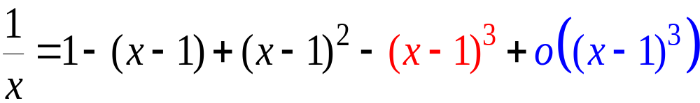
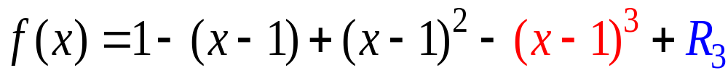
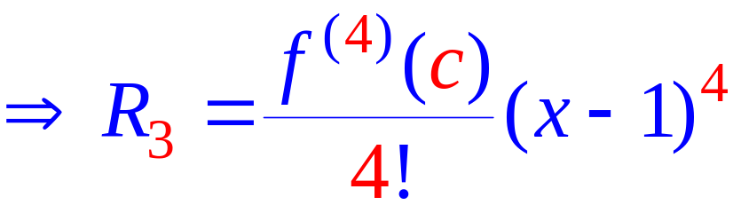
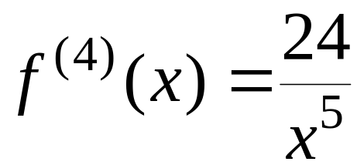
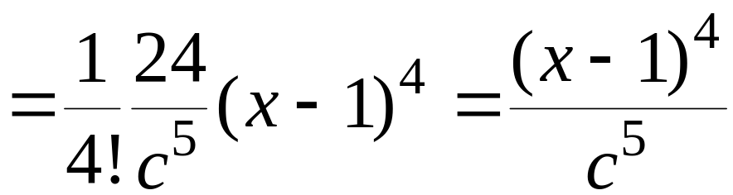
Phần dư Peano
Nếu dùng phần dư Lagrange:

Slide 12
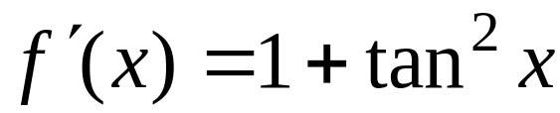
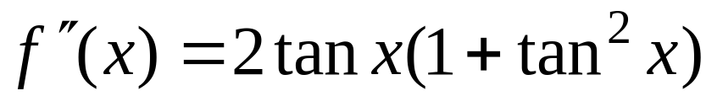
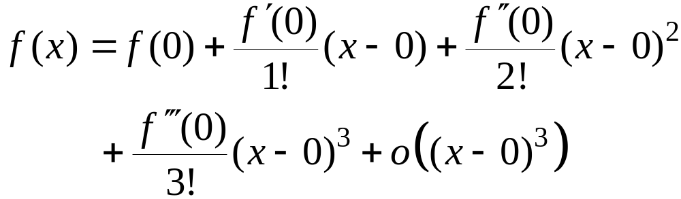
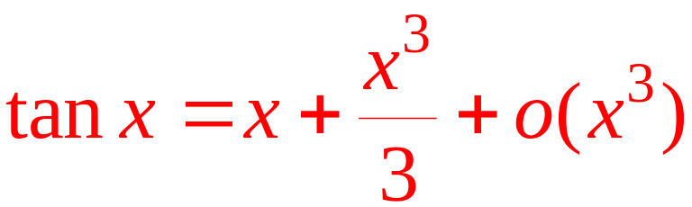
Ví dụ 2
Viết khai triển Maclaurin đến cấp 3 cho f (x) = tan x

Slide 13
Ví dụ 3
Biết f (x) là đa thức bậc 3, với f (2) = 0, f ’(2) = −1, f ”(2) = 4, f ’”(2) = 12, tìm f (1), f ’(1)
Vì f(x) là đa thức bậc 3 nên f⁽⁴⁾(x) = 0
⇒ Khai triển Taylor của f đên cấp 3 không có phần dư.

Slide 14
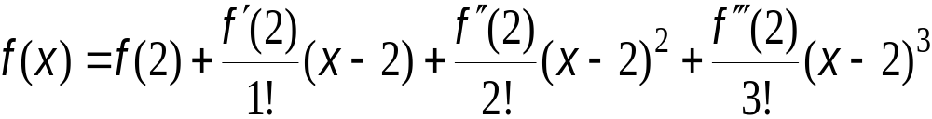
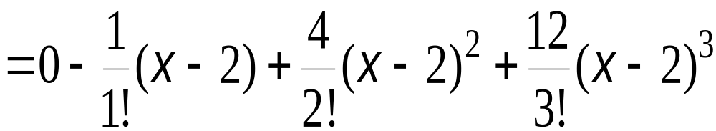
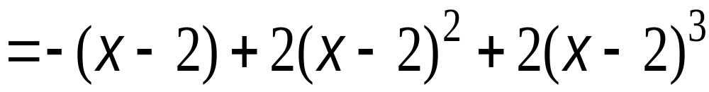
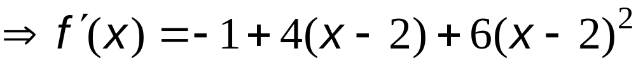
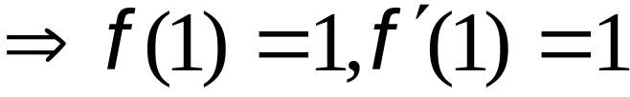
Biết f(x) là đa thức bậc 3, với f(2) = 0, f’(2) = -1, f ”(2) = 4, f ’”(2) = 12, tìm f(1), f ’(1)

Slide 15
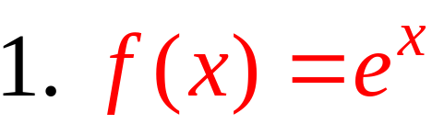
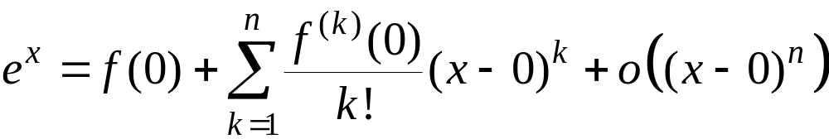
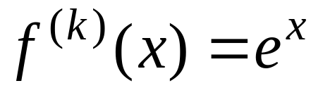
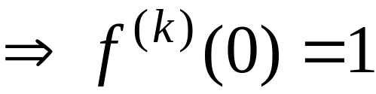
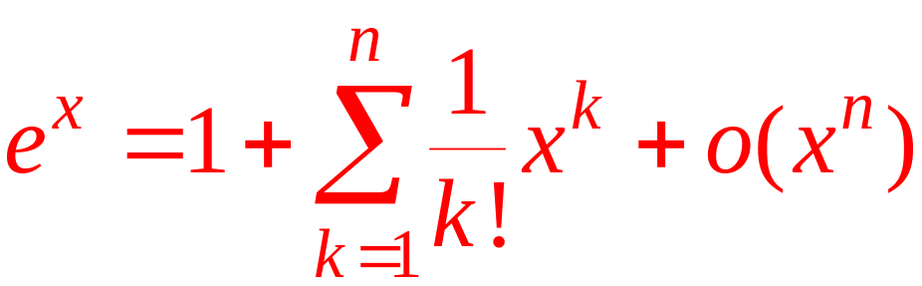
Khai triển Maclaurin các hàm cơ bản
(x₀ = 0)

Slide 16

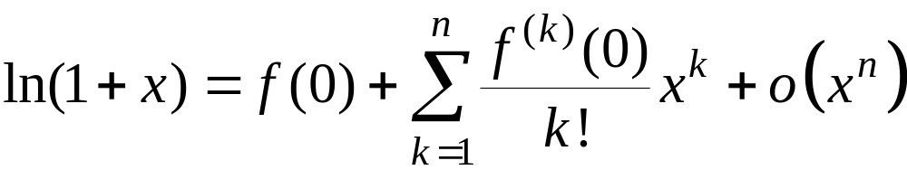
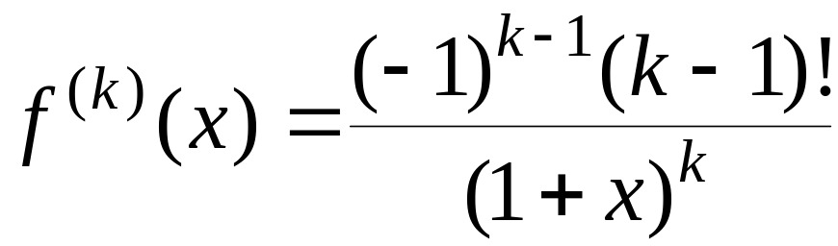
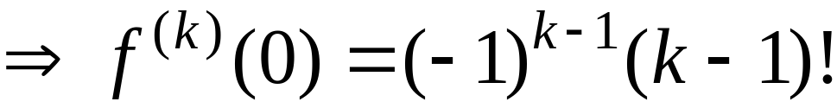
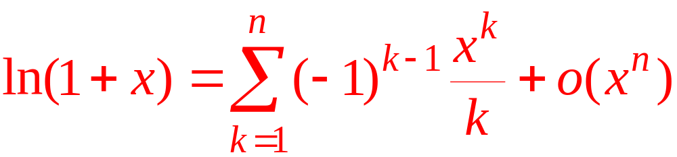

Slide 17
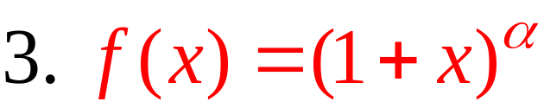
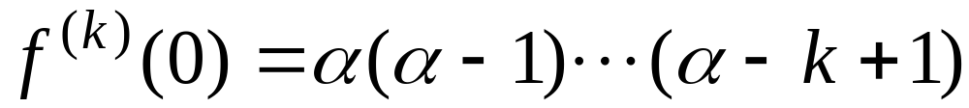
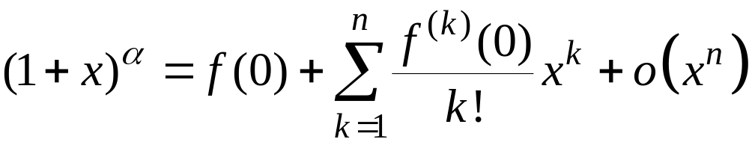
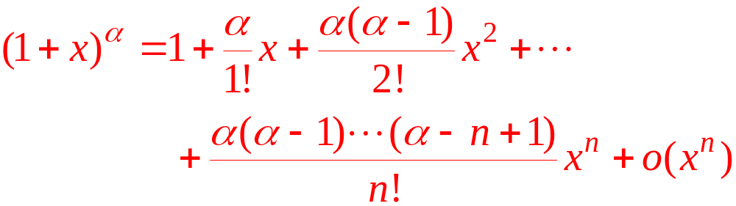

Slide 18


Áp dụng cho α = − 1.

Slide 19






Slide 20


Lưu ý cho hàm sin x
f^{(2n)}(0) = 0 ⇒ hệ số của x^{2n} là 0.

Slide 21



Bảng công thức kt Maclaurin cơ bản

Slide 22






Slide 23



Khai triển Maclaurin của arctan và hyperbolic
Giống sinx, cosx nhưng không đan dấu
Giống sinx, nhưng mẫu số không có giai thừa.

Slide 24



Ví dụ áp dụng
1. Tìm khai triển Taylor đến cấp 3 trong lân cận
x = 1 cho:
x₀ = 1 ≠ 0, đặt biến phụ : u = x – x₀ = x – 1
Trả về biến cũ:

Slide 25





2. Tìm khai triển Taylor đến cấp 3 trong lân cận
x = 1 cho :
u = x – 1
Sai! (u + 2) ≠ 0 khi u = 0 (hay x = 1).

Slide 26









Nhớ trả về x

Slide 27



3. Tìm khai triển Maclaurin đến cấp 3 cho:
Lưu ý: khi khai triển cho f ± g, mỗi hàm phải khai triển đến bậc được yêu cầu.

Slide 28





Slide 29

4. Tìm khai triển Maclaurin đến cấp 3 cho:
Khi tích các khai triển, chỉ giữ lại tất cả các lũy thừa từ bậc yêu cầu trở xuống và xếp thứ tự bậc từ thấp đến cao.
Tính bậc trong khai triển cấp n cho tích f.g:
  Bậc thấp nhất trong khai triển của f là k
  ⇒g khai triển đến bậc (n – k)(và ngược lại).

Slide 30




Bậc thấp nhất trong khai triển của e ^{x} là x⁰.
⇒ ln(1 + x) khai triển đến x³
Bậc thấp nhất trong khai triển của ln(1+x) là x¹
⇒ e ^{x} khai triển đến x²

Slide 31





2
3
khai triển cấp 3
(0)
(1)

Slide 32





5. Tìm khai triển Maclaurin đến cấp 5 cho:
3
4
(1)
(2)

Slide 33

7. Tìm khai triển Maclaurin đến cấp 3 cho :
Đặt u(x) = x – x² thì u(0) = 0
⇒ khai triển Maclaurin của f theo u.
Khi khai triển u theo x, giữ lại tất cả những lũy thừa từ x³ trở xuống.

Slide 34











Để tìm bậc khai triển của f theo u phải xác định bậc VCB của u theo x.

Slide 35




8. Tìm khai triển Maclaurin đến cấp 4 cho:
⇒khai triển f đến u²
Cần khai triển đến x⁴

Slide 36




x⁴ trong số hạng bình phương không sử dụng
cos x chỉ cần khai triển đến x²

Slide 37




Cách 2:

Slide 38



9. Tìm khai triển Maclaurin đến cấp 3 cho:
(Mẫu số vô nghiệm)

Slide 39




Slide 40










Cách 2: chia đa thức (xếp bậc từ thấp đến cao)

Slide 41


10. Tìm khai triển Maclaurin đến cấp 5 cho:

Slide 42








Slide 43
Các lưu ý khi viết khai triển Taylor tại x₀
Luôn luôn chuyển về khai triển Maclaurin
Áp dụng các công thức cơ bản trên biểu thức u(x) với điều kiện u(x₀) = 0.
Khai triển cho tổng hiệu: từng hàm phải khai triển đến bậc được yêu cầu.
Khai triển cho tích: lấy bậc yêu cầu trừ ra bậc thấp nhất trong kt mỗi hàm để biết được bậc kt của hàm còn lại.
Khai triển cho hàm hợp: tính bậc VCB cho u(x).

Slide 44
Áp dụng trong tính đạo hàm.
Bài toán: tìm đạo hàm cấp n của f tại x_{0.}
B1: Viết khai triển taylor theo (x – x₀) đến cấp n.
B2: Xác định hệ số của (x – x₀)^{n} trong khai triển.
B3: Giả sử hệ số trong B2 là a.
f ^{(n)}(x₀) = a.n!

Slide 45




Ví dụ
1. Tìm đh cấp 3 tại x = 0, với f (x) = e^{x}.sinx
Khai triển Maclaurin đến cấp 3 của f là
Các số hạng chứa x³ là:
⇒ Hệ số của x³ là:

Slide 46






2. Tìm đh cấp 3 tại x = 0,
Khai triển Maclaurin đến cấp 3 của f là
Các số hạng chứa x³ là:
⇒ Hệ số của x³ là:

Slide 47





3. Tìm đh cấp 12, 13 tại x = 0,
Khai triển Maclaurin đến cấp 13 của f là

Slide 48




⇒ Hệ số của x¹² là:
Hệ số của x¹³ là:

Slide 49
Áp dụng khai triển Taylor trong tính giới hạn
Thông thường các bài dùng Taylor rơi vào trường hợp thay VCB hoặc VCL qua tổng, hiệu gặp triệt tiêu. Do đó các biểu thức được khai triển đến khi hết triệt tiêu ở phần đa thức thì dừng, phần VCB bậc cao bỏ đi khi tính lim.
Các số hạng trong tổng (hiệu) phải khai triển đồng bậc.

Slide 50





Ví dụ
Tìm các hằng số a,p để VCB α(x) ∼ ax^{p} khi x → 0.

Slide 51




Slide 52




Slide 53





Slide 54




Tính giới hạn:

Slide 55






Slide 56




Slide 57



Áp dụng khai triển Taylor trong tính gần đúng.
Tính gần đúng ln(1.02) với sai số ε < 10⁻⁷
c nằm giữa 0 và x.

Slide 58






Áp dụng với x = 0.02,
Sai số:

Slide 59




⇒ sai số
Vậy:

